Slide 1
ضرب الأعداد العشرية والكسور العشرية
الوحدة الثانية : الأعداد العشرية والكسور العشرية
إعداد الأستاذة / فائزة أحمد آل سنان

Slide 2
أنا أستطيع
أستطيع أن أختار طريقة كتابية أو ذهنية مناسبة لضرب الأعداد العشرية التي لها منزلة عشرية واحدة أو منزلتين عشريتين في الأعداد المكونة مـــــــــــــــــــن
رقم واحد مثـــال :
3 × 8, 3

Slide 3
التعلم القبلي
أوجد ناتج كل مما يلي :
7251 × 4
460 × 3
32 × 5

Slide 4
التمهيد
خطوات ضرب العدد العشري أو الكسر العشري في عدد مكون من رقم واحد .
0 × 4 , 2
أعـــد الفاصلــــة العشرية إلى الناتج بحيث يكون عـــــــــدد الأرقام يميــن الفاصة العشريـة في الناتـج يساوي عـــدد الأرقام العشريـــــة الموجودة يمين الفاصلة العشرية في الســـؤال
قم بعد الأرقام الموجودة يميـن
الفاصــلة العشرية في السؤال
تجاهل الفاصلة العشريــــة
وأوجد ناتج عملية الضرب
2 × 4 = 8
0 , الناتج = 8
0 × 4 , 2
يوجد عدد واحد يمين الفاصلة العشرية

Slide 5
تابع /التمهيد
خطوات ضرب العدد العشري أو الكسر العشري في عدد مكون من رقم واحد .
0 × 2 , 34
أعـــد الفاصلــــة العشرية إلى الناتج بحيث يكون عـــــــــدد الأرقام يميــن الفاصة العشريـة في الناتـج يساوي عـــدد الأرقام العشريـــــة الموجودة يمين الفاصلة العشرية في الســـؤال
قم بعد الأرقام الموجودة يميـن
الفاصــلة العشرية في السؤال
تجاهل الفاصلة العشريــــة
وأوجد ناتج عملية الضرب
0 ,الناتج = 68
0 × 2 , 34
4 3
×
2
8 6
يوجد عددان يمين الفاصلة العشرية

Slide 6
(ج)
(ب)
(أ)
0 × 5,5
0 × 3,3
0 × 8,1
(هـ)
(د)
0 × 2, 9
0 × 6, 7
مثال (1)
استخدم طريقة الحسابات الذهنية لإيجاد ناتج ما يلي :

Slide 7
مثال (2)
2 , 5 × 7
=ــــــــــــــــــــــــــــــــــــــــــــــــ
=ــــــــــــــــــــــــــــــــــــــــــــــــ
=ــــــــــــــــــــــــــــــــــــــــــــــــ
استخدم الطريقة الكتابيَّة لإيجاد ناتج ما يلي :
5 × 3,13
3 ×2,15
8 × 3,6
=ــــــــــــــــــــــــــــــــــــــــــــــــ

Slide 8
نشاط فردي : (استراتيجية إشارات المرور)
136, 8
اختر الإجابة الصحيحة :
4 ؟,ما ناتج: 3× 56
1, 368
13, 68

Slide 9
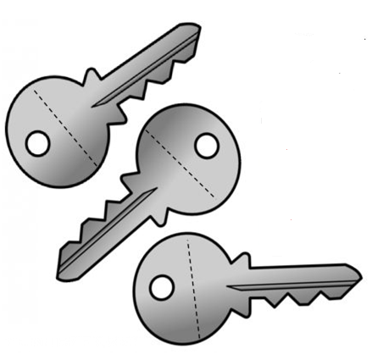
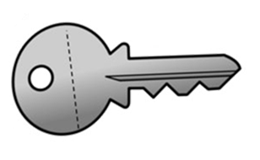

نشاط ثنائي (استراتيجية القفل والمفتاح)
ابحث عن المفتاح الصحيح لكل قفل من الأقفال التالية :
39 ,6
29 ,4
288 ,9
28 ,89
9× 3,21
6 × 6 ,6
3× 9,8

Slide 10

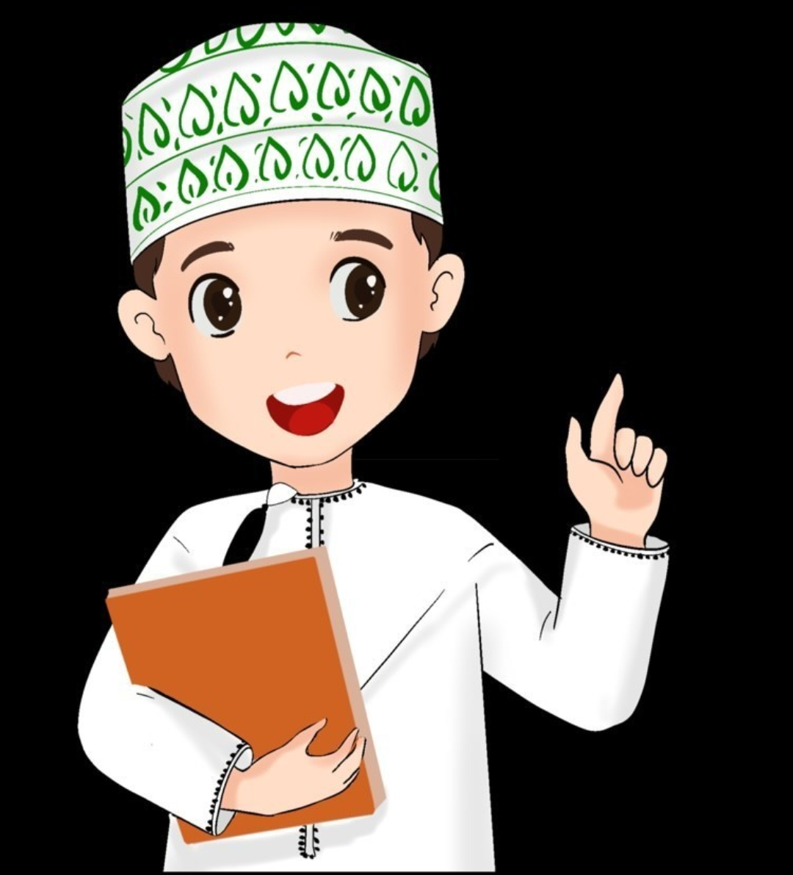
تفريد التعليم
0 × 5, 8
استنتج سامي وهيثم ناتج :
أوجد ناتج ما يلي :
الناتج هو
4
الناتج هو
0,4
× 6 = 0,1
3 = ,8 × 6
يقول هيثم:
يقول سامي:
هل ما قاله كل من سامي وهيثم صحيحٌ ؟ اشرح إجابتك.
9 × 4 = , 2

Slide 11
التقويم الختامي
استخدم الأعداد الموجودة أمامك لإكمال العمليات الحسابية الآتية :
(يمكنك استخدام كل عدد مرة واحدة فقط)
كتاب النشاط صفحة 47 رقم (4)
3, 8
0, 4
6
4
2
0, 6
0, 5
2,4
0 × ـــــــــــــــــــــــــــــــــــــ =,6
0 × 3 = ـــــــــــــــــــــــــــــــــــــــ,2
ــــــــــــــــــــــــــــــــــــــــــ × 9 =
6 × ــــــــــــــــــــــــــــــــــــــ =,3
4,5
37,8
ــــــــــــــــــــــــــــــــــــــــــ ×5 = ـــــــــــــــــــــــــــــــــــــــــــ
0 = ـــــــــــــــــــــــــــــــــــ ,7 × 5,6

Slide 12
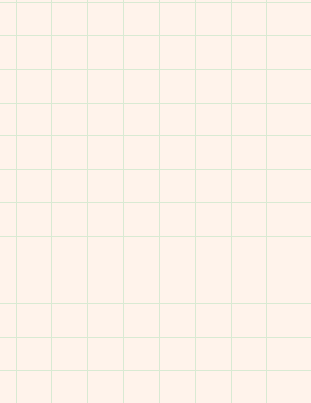
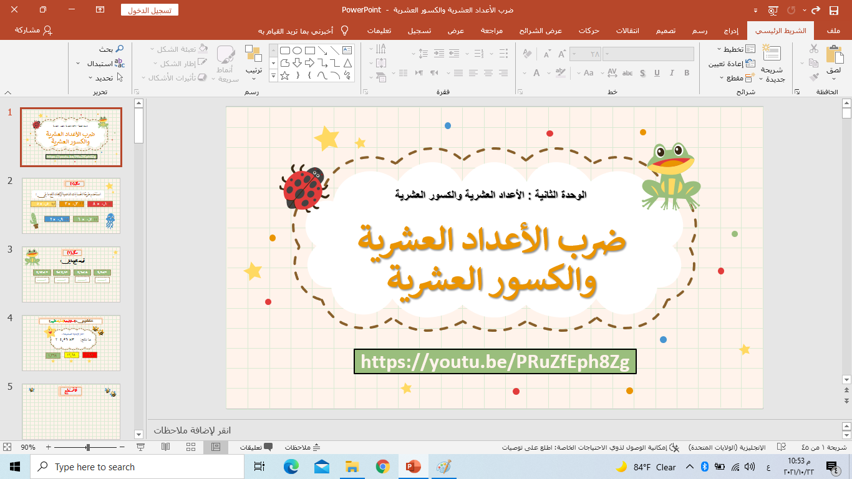
التعلم الذاتي
https://wordwall.net/resource/23935438

Slide 13
الواجب المنزلي
كتاب النشاط
صفحة (47)
رقم (1-2-3)

Slide 14
انتهى الدرس

